Slide 1
Інноваційні технології при вивченні англійської мови – перспективи вивчення іноземної мови
Підсумки узагальнення досвіду викладання англійської мови
Міністерство освіти і науки України Міністерство охорони здоров'я України
Комунальний заклад Сумської обласної ради «Конотопський фаховий медичний коледж»
Викладач англійської мови: Костюченко С. М.
Конотоп - 2026

Slide 2
Пріоритетним напрямом реформування освіти, визначених
Державною національною програмою «Освіта. Україна ХХІ сторіччя», є необхідність «досягнення якісно нового рівня у вивченні іноземних мов».
На відміну від інших предметів, англійська мова — це ціла галузь знань, яка розкриває перед студентом скарбницю англомовної культури, відмінний стиль життя.
Інтеграція України у світову спільноту потребує утилітарного володіння англійською мовою,котре досягається завдяки інноваційним технологіям.

Slide 3
Ось чому їх використання
визначається як один з пріоритетних напрямів реформування освіти. Сучасні інноваційні технології в освіті — це використання інформаційних та комунікаційних технологій у навчанні, проектна робота в навчанні, робота з навчальними комп’ютерними й мультимедійними програмами, дистанційні технології в навчанні іноземних мов, створення презентацій у програмному середовищі Microsoft PowerPoint, використання ресурсів всесвітньої мережі
Інтернет. Ці технології допомагають реалізувати особистісно-орієнтований підхід у навчанні, забезпечують індивідуалізацію та диференціацію навчання з урахуванням здібностей студента, його рівня знань.

Slide 4
Інноваційні методи навчання іноземних мов, які базуються на інноваційному підході, спрямовані на розвиток і самовдосконалення особистості, на розкриття її резервних можливостей і творчого потенціалу.
Сучасна комунікативна методика пропонує широке впровадження в навчальний процес активних нестандартних методів і форм роботи для кращого свідомого засвоєння навчального матеріалу. На ділі досить ефективними виявилися такі форми роботи: індивідуальна, парна, групова і робота в команді.

Slide 5
Найбільш ефективними є такі форми парної та групової роботи:
- внутрішні (зовнішні) кола (inside / outside circles);
- мозковий штурм (brain storm);
- читання зигзагом (jigsaw reading);
- обмін думками (think-pair-share);
- парні інтерв’ю (pair-interviews) та інші.
Перелічені форми роботи сприяють розширенню знань та вмінь студентів. У процесі спілкування студенти навчаються розв’язувати складні задачі на основі аналізу обставин і відповідної інформації, висловлювати альтернативні думки, приймати виважені рішення, спілкуватися з різними людьми, брати участь у дискусіях.

Slide 6
До сучасних технологій належить технологія співпраці, яка активно впроваджується в навчальний процес. Основна ідея полягає в створенні умов для активної спільної діяльності студентів в різних навчальних ситуаціях.
Студенти об’єднуються в групи по 3–4 особи, їм дають одне завдання, при цьому обговорюють роль кожного. Кожен студент відповідає не тільки за результат
своєї роботи, але й за результат усієї групи. Тому слабкі студенти прагнуть з’ясувати в сильніших те, що їм незрозуміло, а сильніші — щоб слабкі досконало
розібралися в завданні. І від цього виграє вся група, тому що спільно ліквідовуються прогалини у знаннях.

Slide 7
Однією з технологій, що забезпечує особистісно-орієнтоване навчання, є метод проектів як спосіб розвитку творчості, пізнавальної діяльності, самостійності. Проекти можуть підрозділятися на монопроекти, колективні,
усно-мовні, видові, письмові й Інтернет-проекти. Робота над проектом — це багаторівневий підхід до вивчення мови, що охоплює читання, аудіювання,говоріння і граматику. Метод проектів сприяє розвитку активного самостійного
мислення орієнтує студентів на спільну дослідницьку роботу.
Важливим засобом інноваційного навчання є також використання
мультимедійного комплексу (МК) у складі інтерактивної дошки, персонального комп’ютера й мультимедійного проектора.

Slide 8
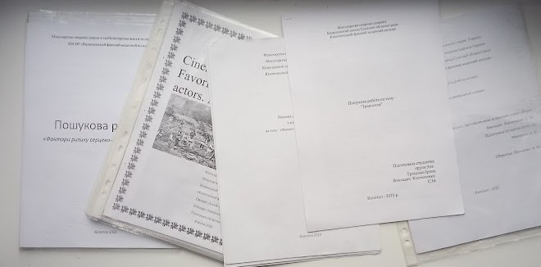
Пошукова робота студентів з предмету «Англійська мова»

Slide 9
Такий комплекс поєднує всі переваги сучасних комп’ютерних технологій і виводить процес навчання на якісно новий рівень. Завдяки наочності й інтерактивності МК дозволяє залучити всіх студентів до активної роботи. Робота з комп'ютерними навчальними програмами також є частиною освітнього процесу по опануванню іноземної мови. Комп'ютерні програми включають: вивчення лексики;
відпрацювання вимови; вивчення діалогічної і монологічної мови; вивчення писемності; відпрацювання граматичних явищ. Можливості використання Інтернет - ресурсів величезні.

Slide 10
Глобальна мережа Інтернет створює умови для
здобуття будь-якою необхідною студентам та викладачам інформації, що знаходиться в будь-якій точці земної кулі: народознавчий матеріал, новини з життя молоді, статті з газет і журналів та інше. На заняттях англійської мови за допомогою Інтернету можна вирішувати цілий ряд дидактичних завдань: формувати навики і уміння читання, використовуючи матеріали глобальної мережі; формувати у студентах мотивацію до вивчення англійської мови.
Базовий набір послуг мережі Інтернет може включати в себе: електронну пошту ; телеконференції ; відеоконференції ; можливість публікації власної інформації, створення власної домашньої сторінки та розміщення її на Web-сервері; доступ до інформаційних ресурсів ; пошукові системи
; безпосередню розмову в мережі .

Slide 11
Створення штучного іншомовного середовища в процесі навчання
англійської мови - один з важливих проблемних питань сучасної методики. З ним у першу чергу пов'язана реалізація масового навчання двом з чотирьох основних видів мовленнєвої діяльності.Для досягнення цієї мети використовуються технічні засоби навчання. Таким чином, навчання англійській мові буде ефективним саме завдяки комплексному застосуванню засобів новітніх інноваційних технологій та застосовуванню гуманістичного підходу до навчання, та усвідомлення необхідності відмовитися від авторитарного методу викладання.

Slide 12
Перелік дидактичного матеріалу, який мені доводиться використовувати на заняттях англійської мови з метою здобуття і поглиблення навичок читання,монологічного говоріння , діалогічного говоріння, сприйняття на слух ( аудіювання), письмові навички, поточний і рубіжний контроль засвоєння нового матеріалу за програмною лексичною і граматичною тематикою.
Загально-освітній етап вивчення англійської мови ,10-11 класи загально-освітньої школи :
1)Карп’юк О. Англійська мова: Підручник для 10 класу. - Х.: Ранок, 2019. - 287 с.
2)Карп’юк О. Англійська мова: Підручник для 11 класу. - Х.: Ранок, 2019. - 210 с.
3)Верба Г .В., Верба Л.Г. «Довідник з граматики англійської мови»; К., «Освіта», 2024
. 4)Валігура О. Давиденко Л. 121 усна тема з англійської мови -Тернопіль: Підручники і посібники, 2003
5)Антонюк Н. М., Краснолуцький К.К. Англомовні країни та Україна. Теми для розвитку мовлення та підготовки до тестів та міжнародних іспитів. -Вінниця. Нова книга, 2001
6)Олійник Т. Англо-український словник власних назв та імен .-Тернопіль: Підручник і посібники,2010.

Slide 13
7)Англо-український словник освітньої лексики. Вергун Л.-Тернопіль:Підручник і посібники, 2010. 8)Гужва T. «Англійські розмовні теми». К., 2000.
9) V. Lichkevich, Goanna Fomina. «The word we live іn».Тернопіль, «Підручники і посібники» 2003.
10) Довідник учителя англійської мови в запитаннях та відповідях / Авт.-упорядн. О.С. Любченко. – Х.: Веста: Видавництво „ Ранок”, 2006. – 608с.
11) Методика викладання іноземних мов у середніх навчальних закладах: Підручник. Вид. 2-е випр. і переробл. / Кол. Авторів під керівн.С. Ю. Ніколаєвої. – К.: Ленвіт, 2002. – 328с.
12) Методика викладання іноземних мов у середніх навчальних закладах у структурно-логічних схемах і таблицях: Навчальний посібник. Колектив авторів під керів. С.Ю. Ніколаєвої. – К.: Ленвіт, 2004. – 208с.
13) Переклад англійської наукової і технічної літератури: Посібник-довідник. Карабан В.І. – Вінниця: Нова книга, 2001. – 272с. – Ч.1., 304с. – Ч.2. 14)Ярцева Г.В., Фіщенко О. П. Англійська мова. 200 усних тем з перекладом для учнів 5-11 класів та абітурієнтів. Харків: Ранок, 2001. 15) Міштал, Маріуш. Тематичні тести з англійської мови: [Посібник]/ М. Міштал. - К.: Знання, 2002. - 352 с.

Slide 14
Фаховий етап вивчення етап англійської мови ,медсестринство, медсестринська справа, лікувальна справа :
1)Саблук А.Г., Левандовська Л.В. Англійська мова для студентів медиків. – Київ: ВСВ « Медицина», 2018.
2)А.В.Янков, «Англійська мова для студентів медиків».К., «Вища школа»,2017.
3)David Austin, Tim Crosfield. «English for nurses». К., «Медицина», 2009.
4)R.N. Lotovskaya, S.H. Senin. «English for medical students». K., «Вища школа\\\5) А.М. Maslova, Z.I. Winestein, L.S. Plebeyskaya. «Essential English for Medical Students». M., «Высшая школа», 1983. 6)Пєтухов О.В., Кравченко О.П. Тексти з книги для читання англійською мовою з теорії та практики медсестринства. – Черкаси: ТОВ «Інтеграл-Техноімпекс», 2007.
7) Захарчук. Англійська мова для медсестер. –К.: Медицина, 2007. 8) Мухина В.В. Англійська мова для медучилищ –М.: Вища школа, 2003. 9)Козирьова Л.Г. Англійська мова для медичних коледжів та училищ. – Фенікс, 2003.
10)Загальна лікарська підготовка. Збірник завдань для підготовки до тестового екзамену з природно-наукових дисциплін. За реакцією Москаленка В.Ф. – Київ, Медицина, 2004.

Slide 15
Подобається студентам гра «In the line». Передаючи по черзі якусь річ , один з студентів каже слово українською мовою і передає цю річ тому, хто має перекласти озвучене слово англійською. А потім цей студент каже своє слово і передає умовну річ наступному, завдяки такій грі відбувається закріплення та автоматизація говоріння.
Під час заняття використовується також інтерактивна
технологія «Мікрофон», яка надає можливість кожному сказати щось швидко, по черзі, відповідаючи на запитання або висловлюючи свою думку чи пропозицію в залежності від теми дискусії. Оглядове або скануюче читання виконується завдяки віднайденню ключових слів ,наведених в запитаннях до нього. На етапі закріплення застосовуються вправи на метизований переклад,тобто нові слова і вирази наводяться в англомовному тексті на рідній мові,а від студентів вимагається написати або вимовити їх на англійській мові .

Slide 16
Граматичні явища розглядаються за допомогою колірної індикації для виявлення і унаочнення формальних підметів і присудків непритаманних українській мові. Традиційний граматико-перекладацький метод також використовується на заняттях.Вибірково застосовуються емоційно-змістовий метод Шехтера ,який полягає в відтворенні ситуативного спілкування,при якому ігнорується виправлення помилок.Метод Мілашевича передбачає алгорітмізацію мовлення ,тобто визначення положення слова у реченні по ознакам оточення та уточнення якою частиною мови воно вважається для з'ясування змістової оболонки речення .Запозичуються елементи методики Пімслера,а саме інтервальні повторювання, відокремлення зорових і слухових навичок сприйняття.Завдяки методу Пімслера стає можливим спонтанне говоріння. Навички автоматичного письма набуваються в результаті проведення письмових диктантів і написанні творів на англійській мові ,а навички редагування здобуваються студентами при укладанні пошукових робіт і перевірці на грамотність за допомогою автоматичного коректора .

Slide 17
Методика Шереля -Ассіміль застосовується для інтуітивного розпізнавання смислу речення завдяки інтонації і змістовому контексту. Але ж основне завдання педагога полягає у виборі методів стимулювання активної пізнавальної діяльності студентів, творчого потенціалу кожного учасника інноваційної діяльності.Сьогодні в центрі уваги – студент, його особистість, неповторний внутрішній світ. Тому основна мета сучасного викладача – вибрати методи та форми організації навчальної діяльності студентів, які оптимально відповідають поставленій меті розвитку особистості. Інноваційні форми навчання сприяють організації та активізації навчальної діяльності студентів, підвищують результативність навчання, створюють сприятливий мікроклімат на уроках англійської мови.

Slide 18
Інтернет-ресурси, платформи, без яких не обійтись 1.Підручники, відповіді до зошитів на телефоні, планшеті Україна
Підручники, ГДЗ, розв’язники . https://4book.org/uchebniki-ukraina/11-klas/407-anglijska-english-11-klas-karp-yuk?fbclid=IwAR0HngDUZPre-Urg0tMtYArdKR4xKK9RPHKfXol1ALJeVJT--Z4U0aDjZ_k
2. Лібра Терра АУДІОДОДАТКИ ДЛЯ ВІЛЬНОГО ЗАВАНТАЖЕННЯ
https://www.libra-terra.com.ua/download/audiododatky-dlia-vilnoho-zavantazhennia/ 3.Дуолінго Скул https://schools.duolingo.com/classroom/3675964/students
4. Сайт підручників https://www.twirpx.com/files/science/languages/english/
5.Онлайн-тести з англійської мови 10 клас https://naurok.com.ua/test/angliyska-mova/klas-10
6.ВШО Англійська мова https://lms.e-school.net.ua/course_category/anglijska-mova/ 7.Всеосвіта Англійська мова https://vseosvita.ua/library?cat=2 8.Словарний тренажер.https://hosgeldi.com/?fbclid=IwAR2CmDPrU8QJ9g0YvHxKV1m_siWSiaOfqZI2PnPwfFc7Y2h6Iv7lvc-FJxM 9.Прононс (перевірка вимови ) https://play.google.com/store/apps/details?id=com.voicenotebook.prononce&hl=en_US.

Slide 19
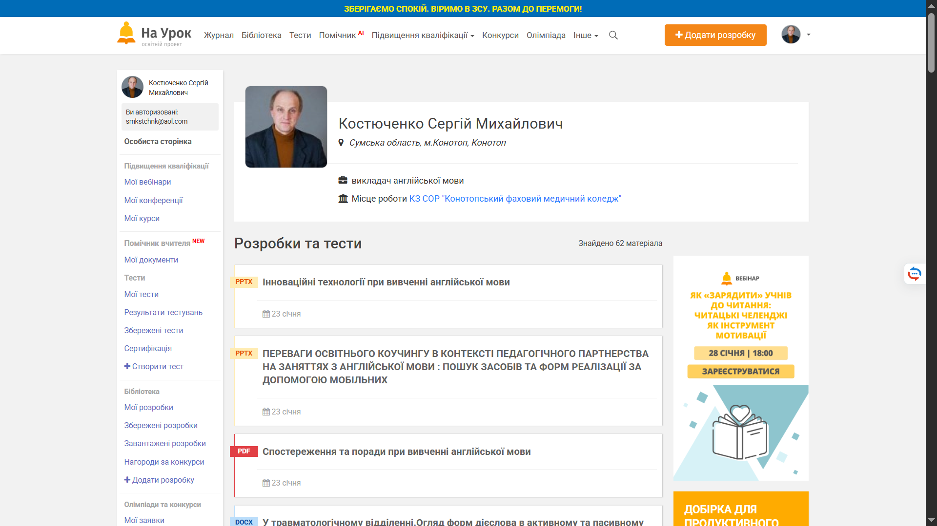

Slide 20
10.Live Transcribe & Notification (Відтворення тексту по аудіо)
https://play.google.com/store/apps/details?id=com.google.audio.hearing.visualization.accessibility.scribe&hl=en_US
11.Гугл перекладач https://translate.google.com/?hl=uk 12.Перекладач Майкрософт https://www.bing.com/search?q=%D0%9F%D0%B5%D1%80%D0%B5%D0%BA%D0%BB%D0%B0%D0%B4%D0%B0%D1%87+%D0%9C%D0%B0%D0%B9%D0%BA%D1%80%D0%BE%D1%81%D0%BE%D1%84%D1%82&form=ANNTH1&refig=ef14736d159f4f02a67591f7be5e8a40 13. Перевірка помилок https://www.grammarly.com/plans?utm_phase=professional&utm_source=google&utm_medium=cpc&utm_campaign=20127706507&utm_content=652512391093&utm_term=&target=&targetid=dsa-1944057683239&adgroup=148667895043&device=c&matchtype=&placement=&network=g&extension=&clickid=CjwKCAjw1MajBhAcEiwAagW9MeQM5tJiQiGmstme-wKDlsZGCl1EuiZQeLbIEezfOqrI2rFHqO09NhoCnJkQAvD_BwE&gclid=CjwKCAjw1MajBhAcEiwAagW9MeQM5tJiQiGmstme-wKDlsZGCl1EuiZQeLbIEezfOqrI2rFHqO09NhoCnJkQAvD_BwE&gclsrc=aw.ds
14. Будинок Британської Ради https://www.britishcouncil.org.ua/english 15. Голос Америки EVERYDAY GRAMMAR TV https://learningenglish.voanews.com/
16. BBC Learning English https://www.bbc.co.uk/learningenglish/ 17.Український медичний портал https://med-ukraine.info/news/2018/anglijska-dlya-medikiv-337

Slide 21
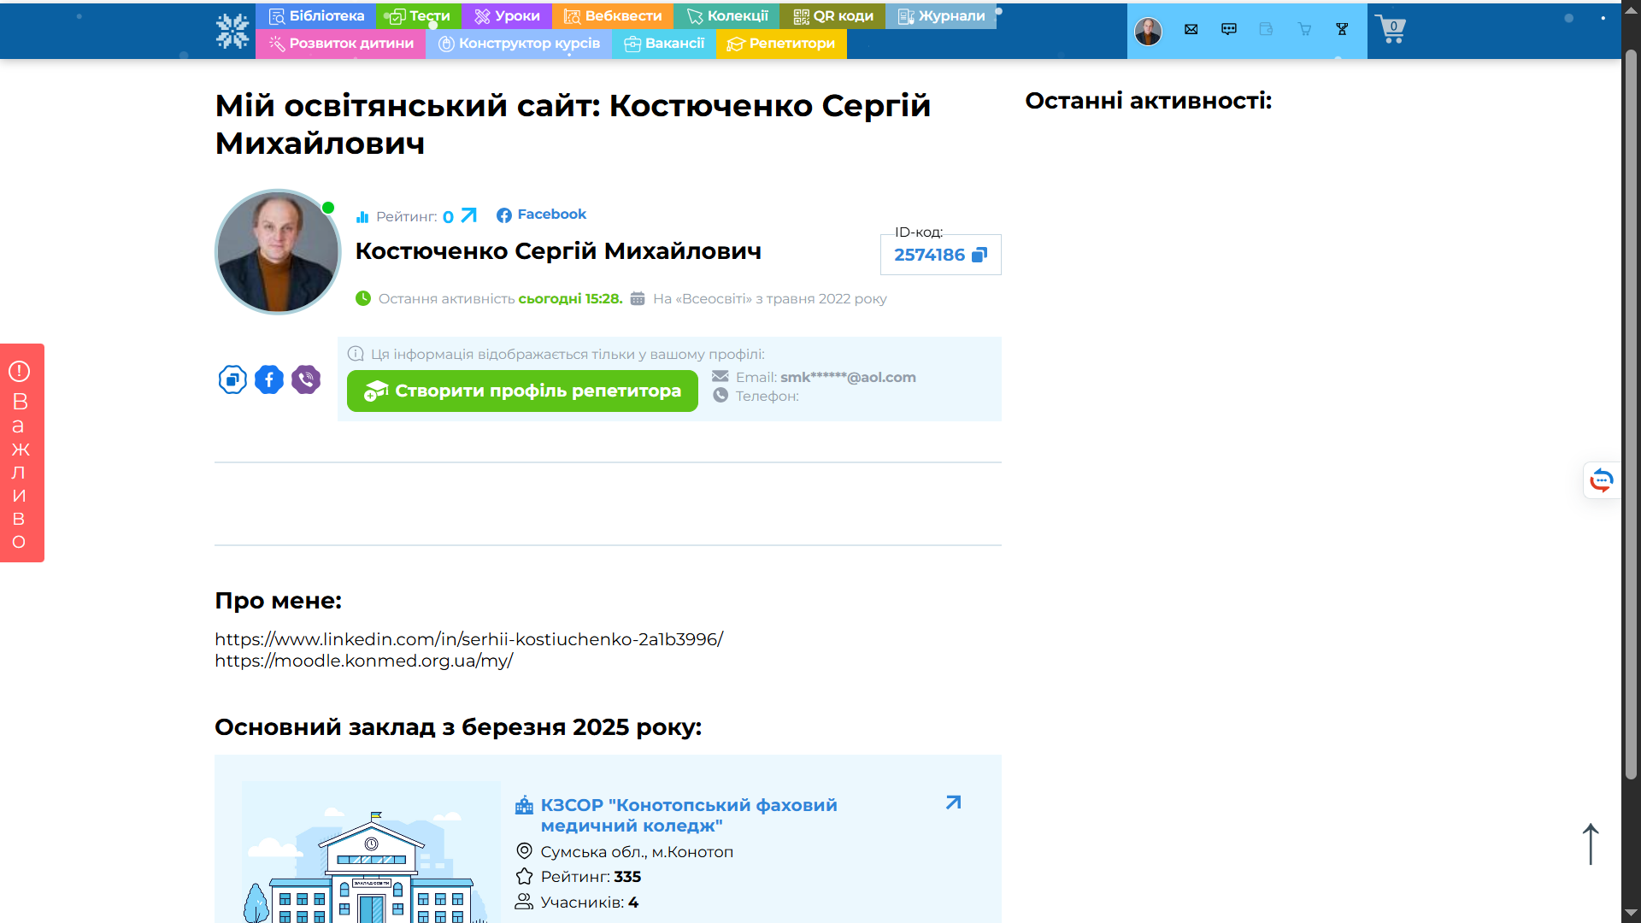

Slide 22
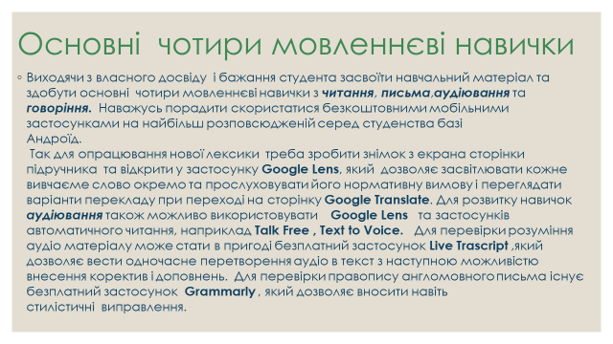

Slide 23
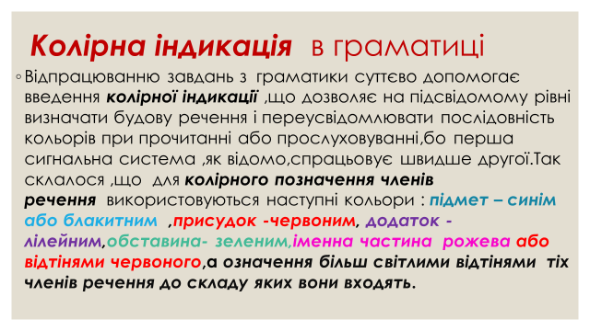

Slide 24
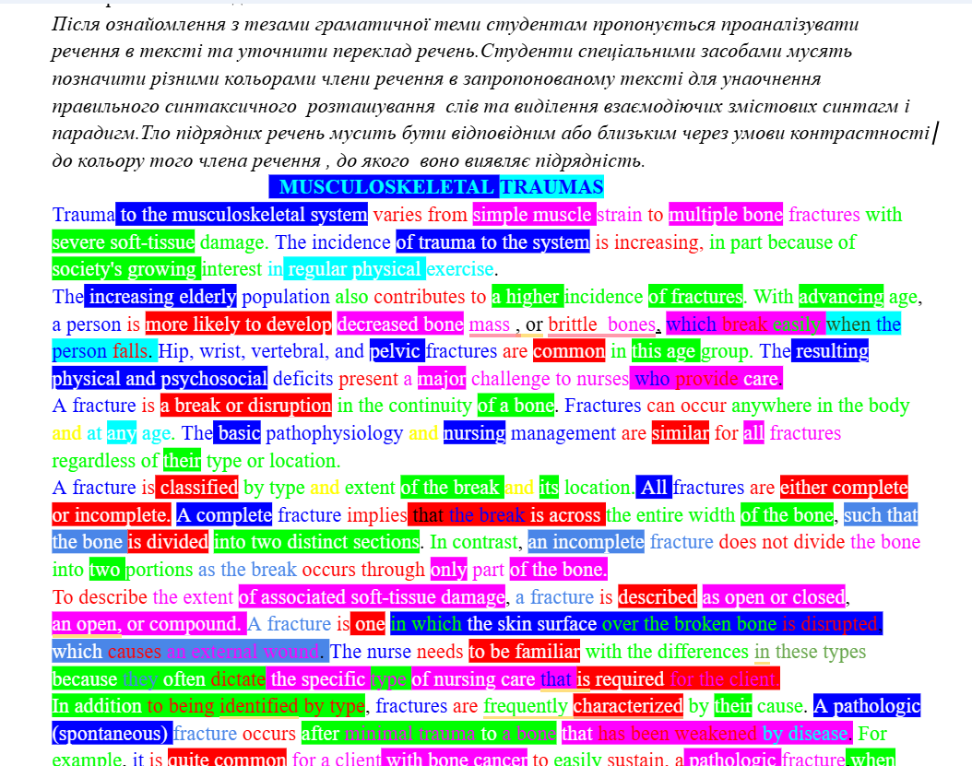

Slide 25
Метизний або метизований переклад
Слід пам`ятати ,що мова вважається явищем соціо-біологічним і враховувати той факт,що при вивченні кожен вивчаючий починає утворювати свою власну мову , тому виникає потреба в спрощенному засвоєнні мови і тут в пригоді стає метизація мовного матеріалу,тобто штучне утворення мови вивчення і супровіду ,щоб задовільнити потребу в спілкуванні. При опрацюванні граматичних вправ також варто використовувати метизний переклад.Це випадок ,коли одна частина речення або деякі слова вже перекладені ,а решту пропонується опрацювати студенту . Також елементи метизного перекладу потрібні для усвідомлення в процесі діалогічного мовлення ,щоб не відволікати увагу від теми розмови і занадто не затримуватися на пошуку правильної граматичної оболонки.

Slide 26
Exercise 2,с.201, Саблук A.Г.,Левандовська Л.В.,English for Medical Student. Put the verbs in the correct form . Translate the sentences.
1. The skeleton and teeth of the human body (містити) ions which (утворювати) from organic acids and bases and compounds of fluorine.
2. About one tenth of phosphorus (сполучати) with organic compounds.
3. Climate, temperature and intake of drugs (впливати) the amount of water in the body.
4. Chronic poisoning (відбуватись) when the dose is sufficient to cause moderate symptoms.
5. Methyl alcohol (змішуватu) in all proportions with water.
6. Iron, cobalt and nickel which (входити до складу) Group VIII of the Periodic Classification (знаходити) wide use in medicine.
7. When different atoms (сполучати), the formulas (показувати) what atoms and how many of them are present.
8. Melting and boiling (розглядати) as physical changes.
9. More than 20 amino acids (виділяти) from protein mass during our last experiment.
10. All the vessels (промити) carefully and (сушити).
11. The change in density (спостерігати) at the end of the test. Exercise 7. ,с.149-150, Саблук A.Г., Левандовська Л.В. ,English for Medical Student. Complete the text. Translate the endings of the sentences into English . Retell the text.
The work of a nurse в лікарні дуже важка. The nurse must виконувати всі вказівки лікаря. She must доглядати хворих удень і вночі. In the morning the nurse міряє температуру пацієнтам, дає необхідні ліки, робить ін'єкції. She takes special care of лежачих хворих. She helps to wash їхнє обличчя і руки губкою. She changes their простирадла i shakes the pillows. When doctors come, the nurse розповідає їм про стан пацієнтів. She helps the doctors to оглядати пацієнтів і записує нові призначення лікаря. During all day the nurse is busy, she змінює пов'язки, робить ін'єкції, закапує очі (вуха) пацієнтів піпеткою, робить бинтові пов'язки, ставить банки, компреси і гірчичники, робить клізми, ставить міхури з льодом і грілки, приносить і забирає судна у лежачих хворих, допомагає годувати лежачих хворих напувальником.
In the evening the nurse знову міряє температуру пацієнтів і записує її в їх температурні листи, виконує всі вказівки лікарів.
At work the nurse watches over her patients' health with great attention. She is responsible for їх життя.

Slide 27

◦Безкоштовний застосунок Prononce Pronunciation Checker дозволяє розпізнавати та визначати відсотки правильної вимови від начитаного або наговореного матеріалу,його можливо використовувати для самоконтролю та корегування помилок вимови. Важливо також звернути увагу на клавіатуру Gboard ,яка надає можливості перетворення голосового мовлення в друковане і рукописну опцію цієї клавіатури досить успішну на відміну від конкурентних аналогів,при цьому варто не забути надати ій дозвіл на запам'ятовування особливостей вашого голосу та особливостей вашого начерку. Для одночасного користання двома застосунками одночасно на екрані планшета або смартфона ,у яких функція розділеного екрану представлена як бета-функція , варто прилаштувати застосунок Split Screen Shortcut для приведення деяких додатків в режим роздільного екрана примусово. Для релевантного розпізнавання мовлення та коректного перетворення у друковану форму варто встановити застосунок під назвою Speech Services by Google.

Slide 28
Укладання власного мовленнєвого портрету
Якщо вам заманулося форсувати вивчення або актуалізувати іноземну мову,то вам варто ознайомитися з методом укладання власного мовленнєвого портрету,адже ми є не більше ніж те, що говоримо і про щоб ми не розповідали в будь-якому разі будемо розказувати щось своє і про себе,тому ось декілька порад: 1). Як тільки ви прокинулися , хапайтеся за свій девайс і, відкривши додаток Google Translate, наговорюйте усе ,що спало на думку окремими реченнями , котрі описують ваші миттєві наміри або ваші тимчасові зайняття, власне кажучи , докладні описи своїх найпростіших дій. 2).Речення наговорюйте окремо і чітко ,потім перекладайте на мову, яку вивчаєте, клацайте по позначці динаміка і прослуховуйте кожну власну фразу-думку на мові, яку вивчаєте, після чого повторюйте її вголос. Впевнiться в тому , що вимовлена фраза тотожня до написання. 3). Особам з посередніми здібностями достатньо трьох-семиденного періоду занять ,щоб відчутно поліпшити свої навички говоріння і сприйняття на слух обраної іноземної мови , яка супроводжується якісними аудиотреками в Google Translate. Однак, до деяких мов звукові треки недоступні навіть в Google Translate.

Slide 29
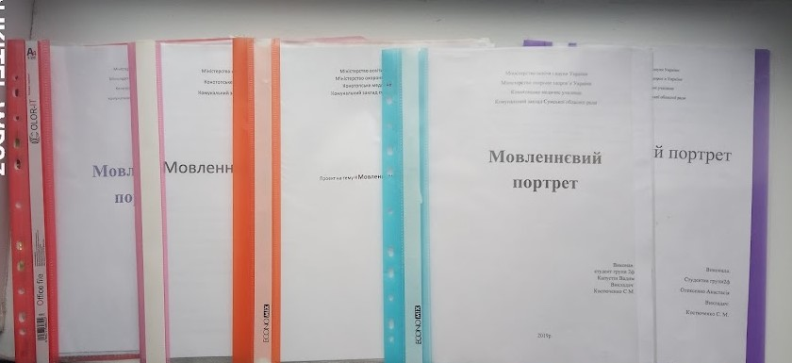

Slide 30
Системність та періодичність опрацювання навчального матеріалу
4) . Роботу з додатком рекомендується відновлювати по мірі можливості протягом усього дня . Окрім одночасного запису і прослуховування власних актуальних думок і фраз ,слід їх зберігати і повторювати почуте від трьох до семи разів в різний час доби на ваш розсуд. При меншій частоті звернень до Google Translate набуття навичок спонтанного мовлення може затягнутися аж до місяця. 5) . Використання Google Translate в якості тренажера звичайно не замінить вам традиційних підручників ,але відчутно поповнить розвиток відсутніх або втрачених навичок говоріння і сприйняття на слух. 6) .Що стосується розвитку письмових навичок іноземною мовою ,то найпростіше завести щоденник ,в якому почнете описувати зміни в житті , що з вами відбуваються , а для введення коректури до письмових фраз з окремих мов доступні текстові редактори Language Tool і Grammarly . Тільки застосувавши метод мовного портрету ви зможете відсіяти всесь непотріб і залишити саме нагальне для засвоєння,але на початку знайомства з методом вам таки можуть стати в пригоді послуги викладача.

Slide 31
Англійська мова як стиль життя.
◦Викладач мусить володіти інструментами, які допомагають знайти спосіб зробити англійську частиною життя студента та сформувати до нього позитивне ставлення. Студент починає мислити ширше, ніж відкрийте певну сторінку та виконайте певну вправу .Зворотній зв'язок. У процесі роботи у студента періодично можуть виникати питання та сумніви. Для цього раз на один-два тижні проводяться консультації. На таких зустрічах, викладач відповідає на всі питання, що аналізуються, аналізує проміжні результати, дає зворотний зв'язок за письмовими та усними завданнями. У разі потреби план робіт може переглядатися та коригуватися відповідно до досягнутих результатів або змінених цілей студента.Отже, сучасний метод вивчення іноземних мов полягає в опануванні англійської та будь-якої іншої мови, за допомогою підвищення мотивації та особистої відповідальності студента. Використання мобільних додатків дозволяє досягати результату швидше, ніж за традиційному підході до вивчення іноземних мов. Викладач виступає у ролі партнера та координатора навчання зацікавленої особи , допомагає досягнути певних цілей в оволодінні англійської мови, а саму ціль навчання студентові належить визначити самотужки.

Slide 32
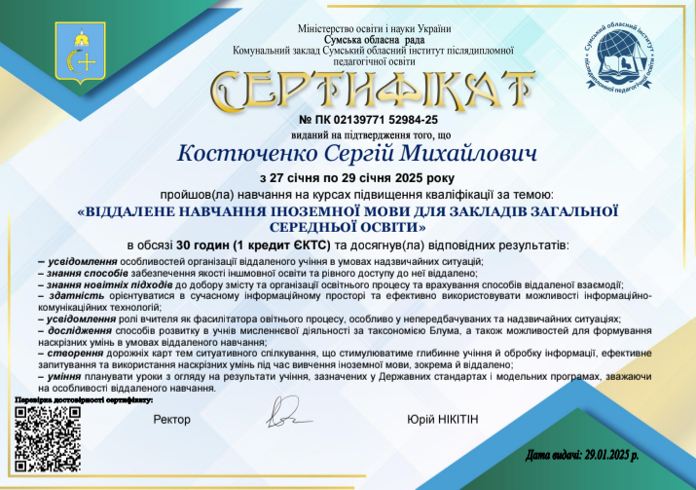
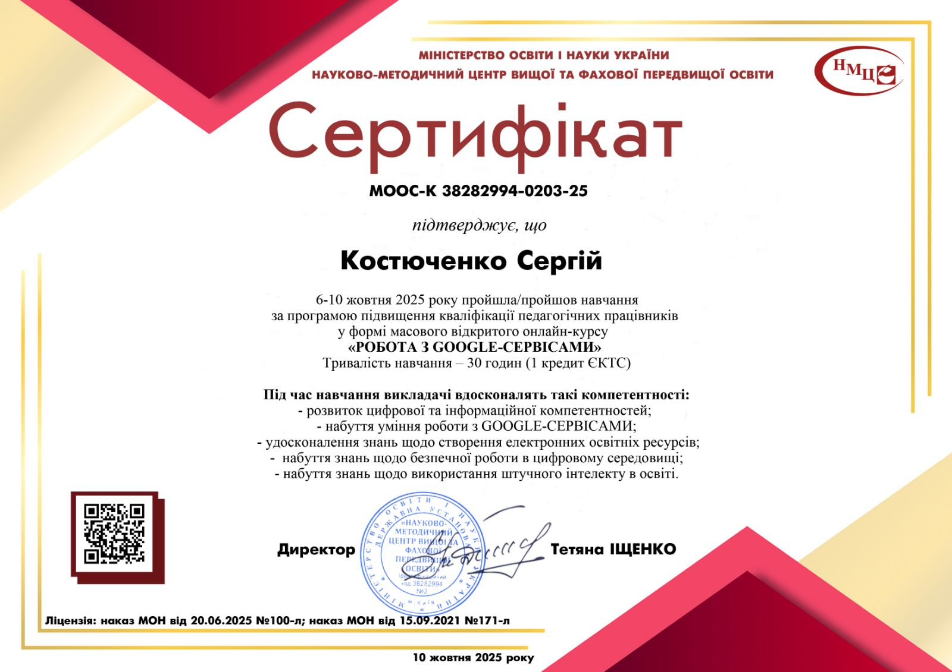
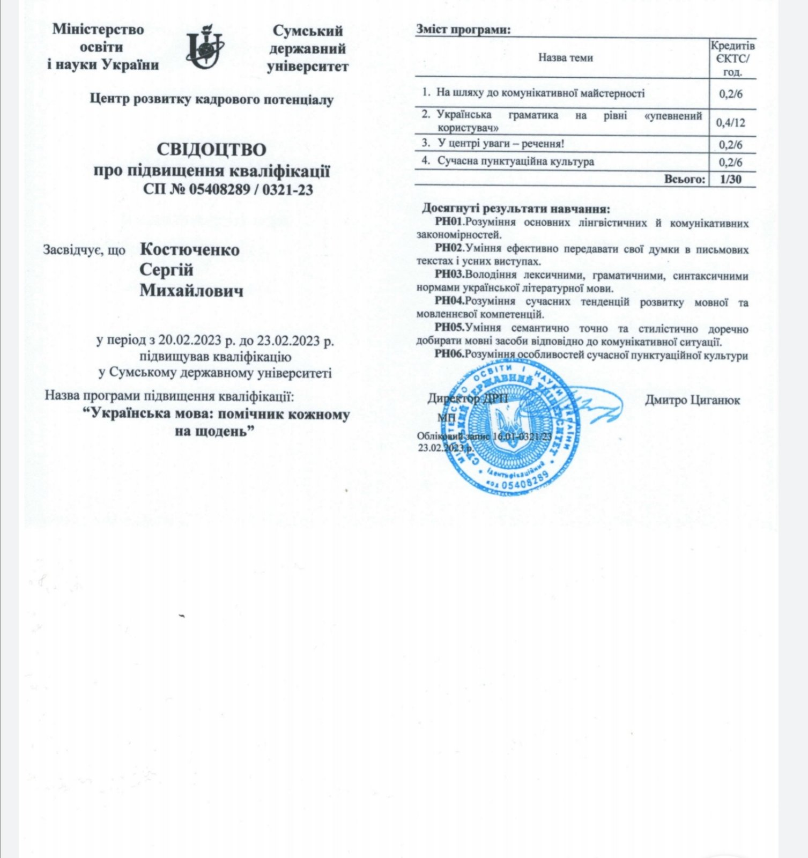
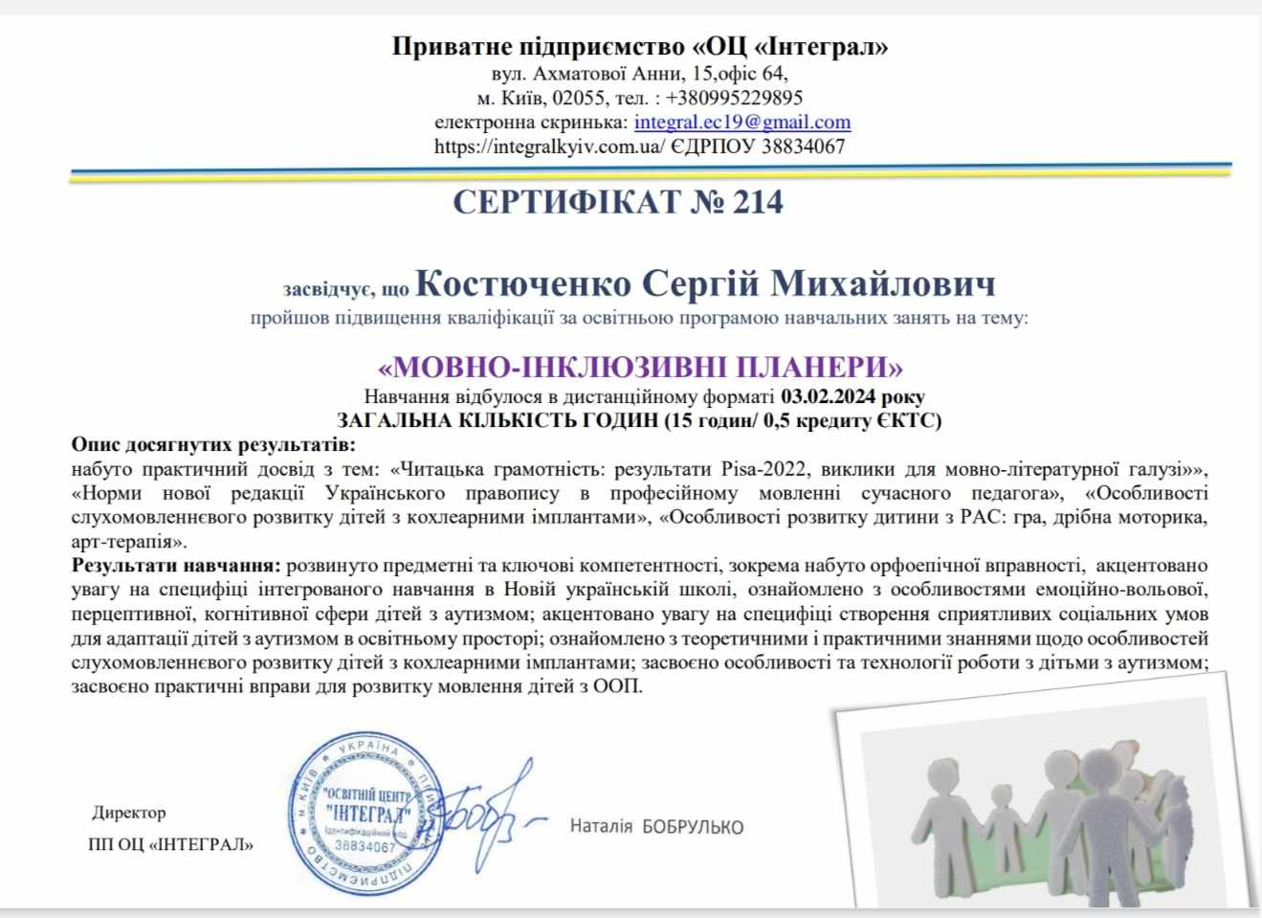
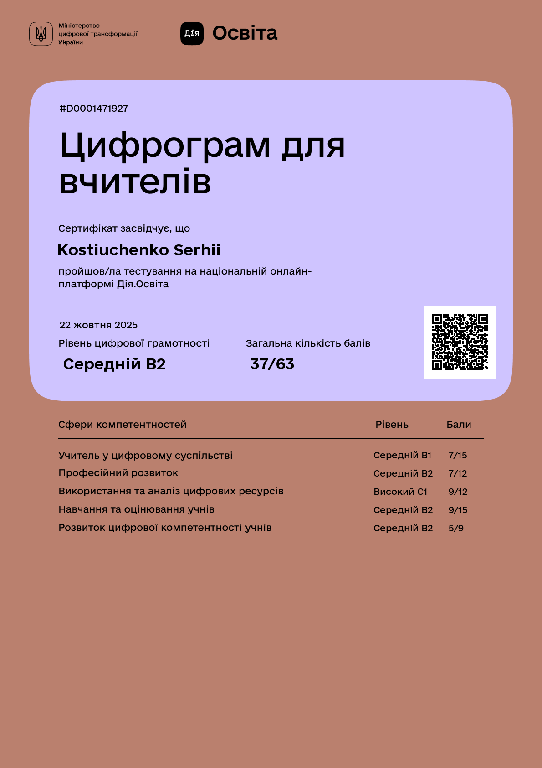
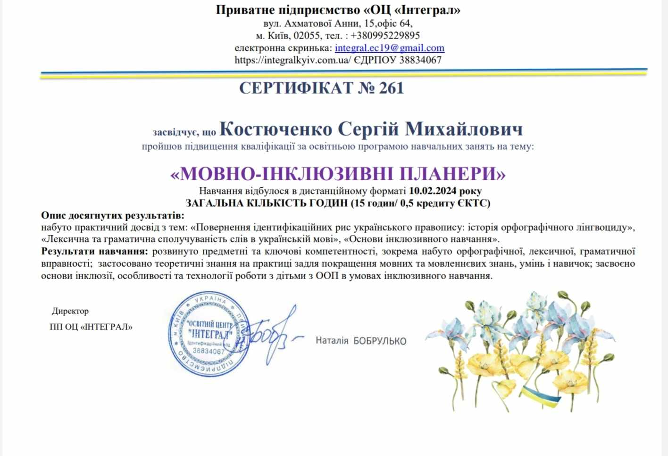

Slide 33
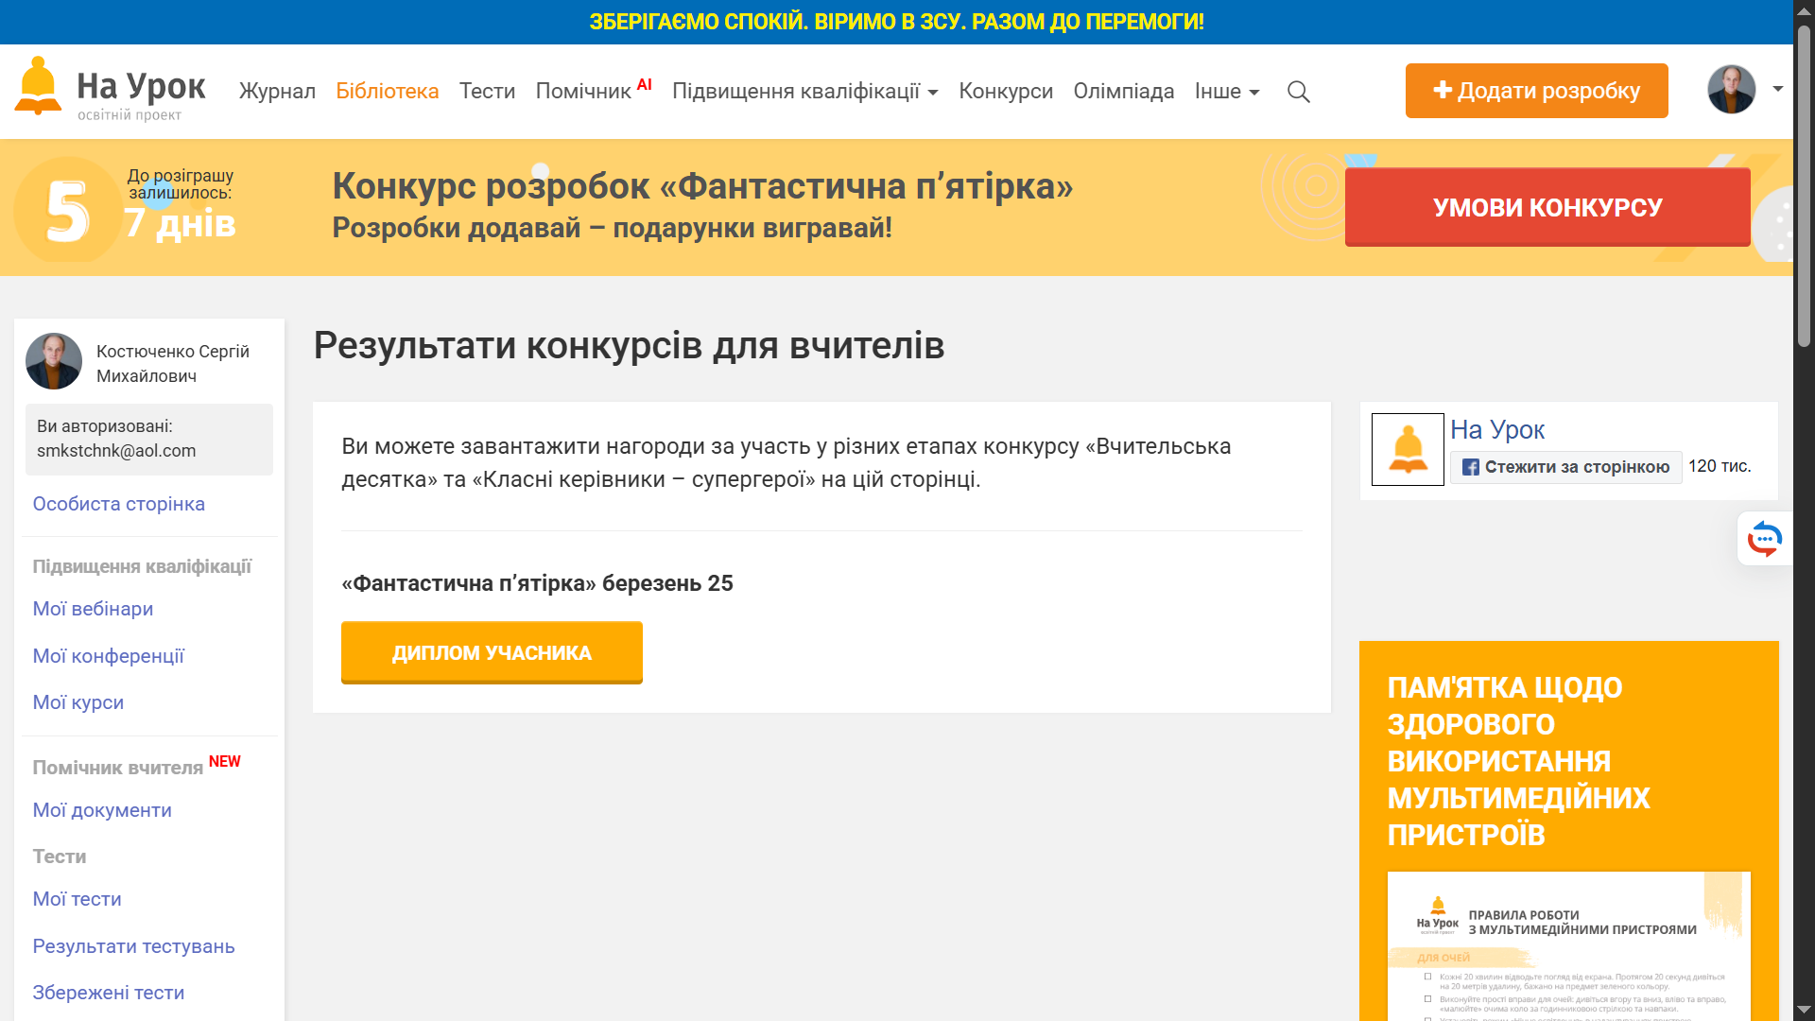

Slide 34
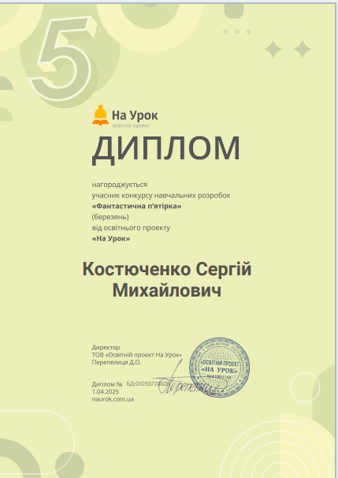
Винагороди від освітнього сайту «На Урок»

Slide 35
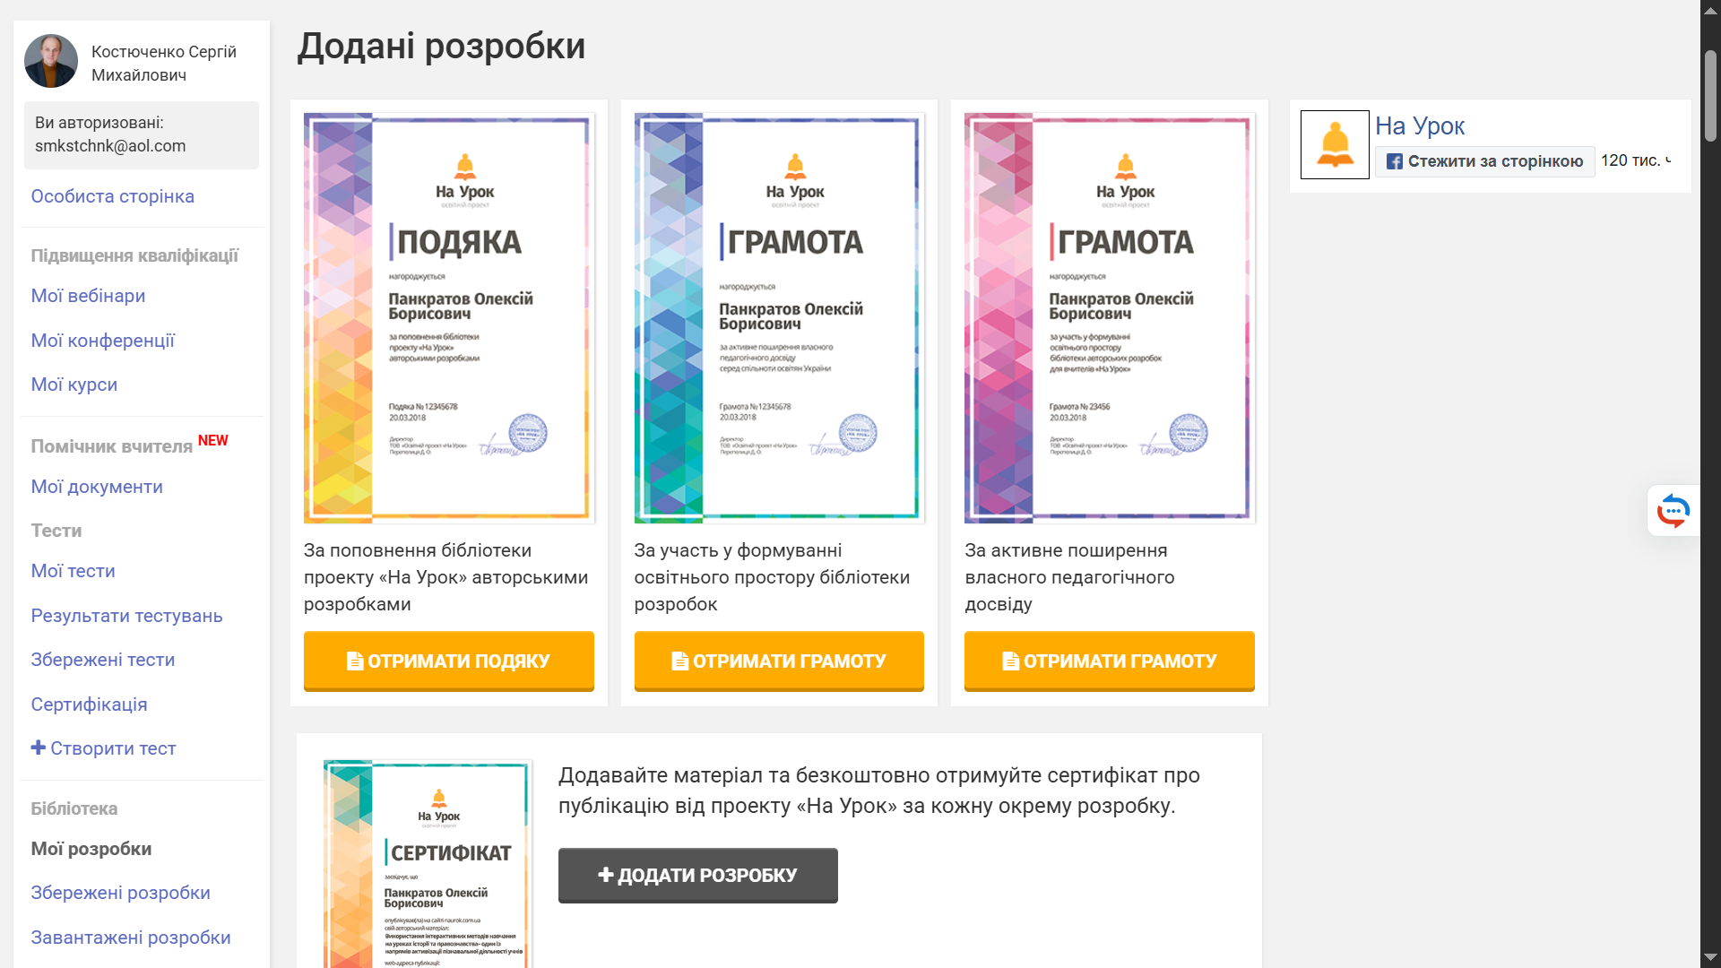

Slide 36

Дякую за увагу !
Дякую за увагу!

